Slide 1
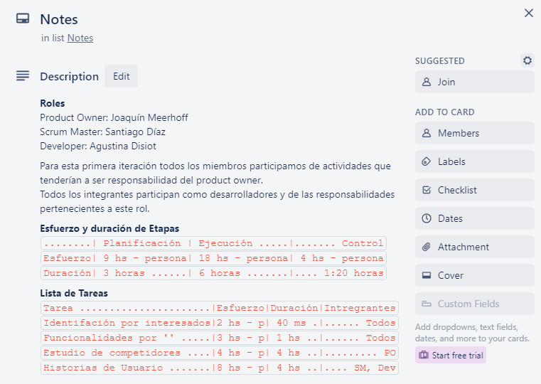
Notes:
Notas de la iteración 1 en Trello

Slide 2
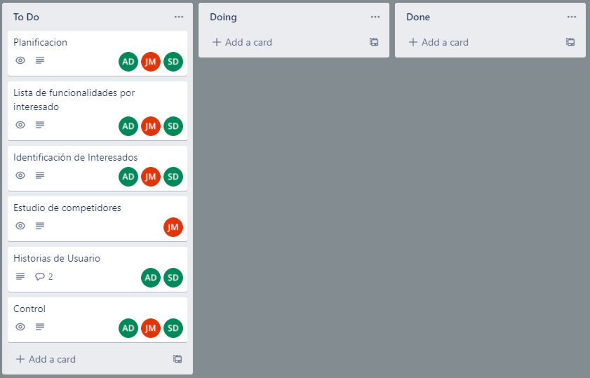
Notes:
Creadas tareas para hacer

Slide 3
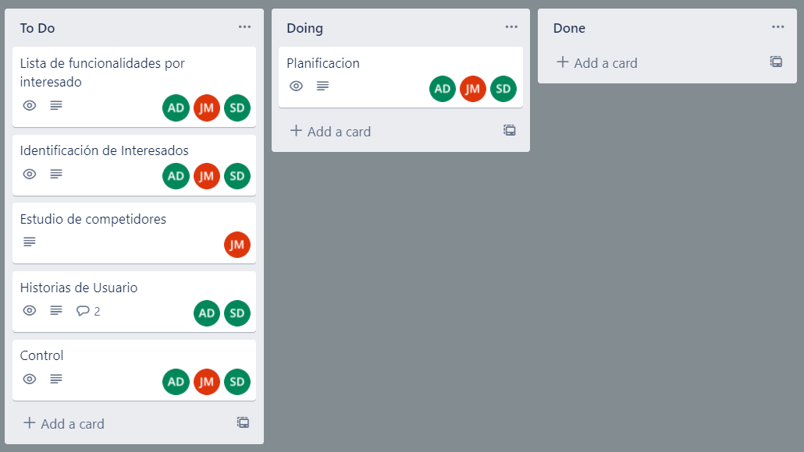
Notes:
Empezada la planificación.

Slide 4
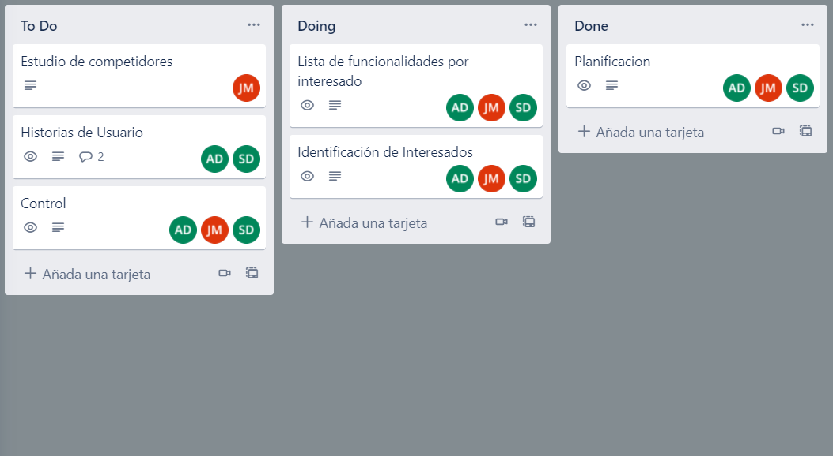
Notes:
Terminada la planificación y comienzo de Lista de funcionalidades por interesado y identificación de interesados.

Slide 5
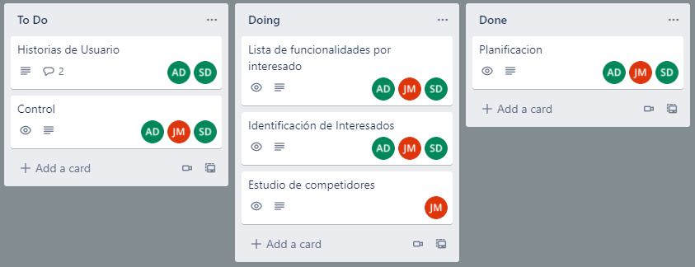
Notes:
Empezado estudio de competidores

Slide 6
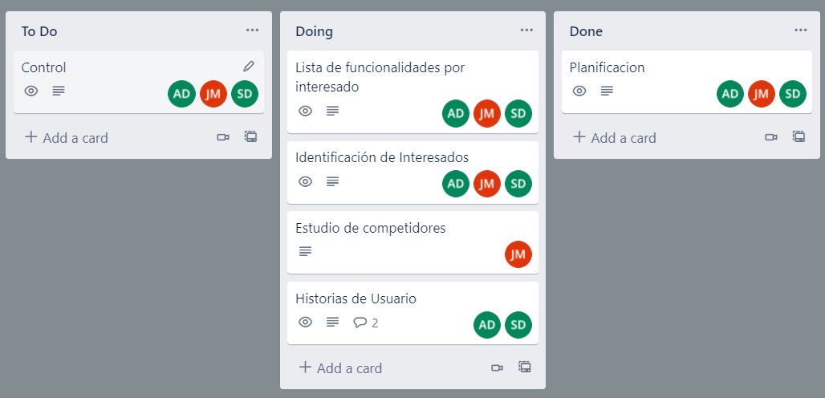
Notes:
Empezamos a hacer las historias de Usuario.

Slide 7
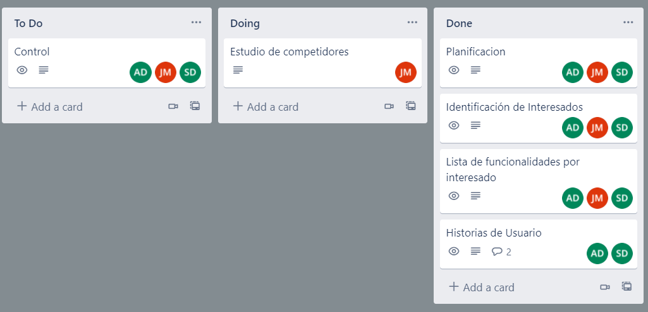
Notes:
Terminada la identificación de interesados con sus lista de funcionalidades y las historias de Usuario

Slide 8
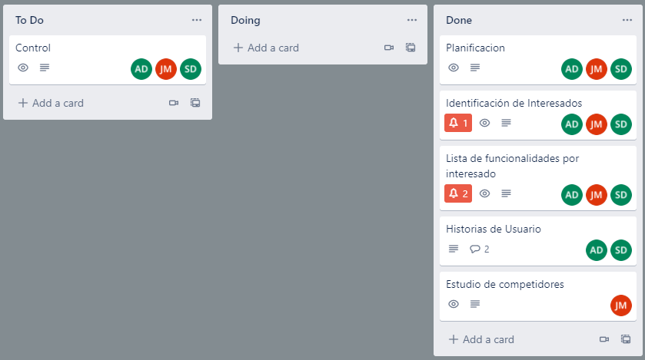
Notes:
Terminado studio de competidores

Slide 9
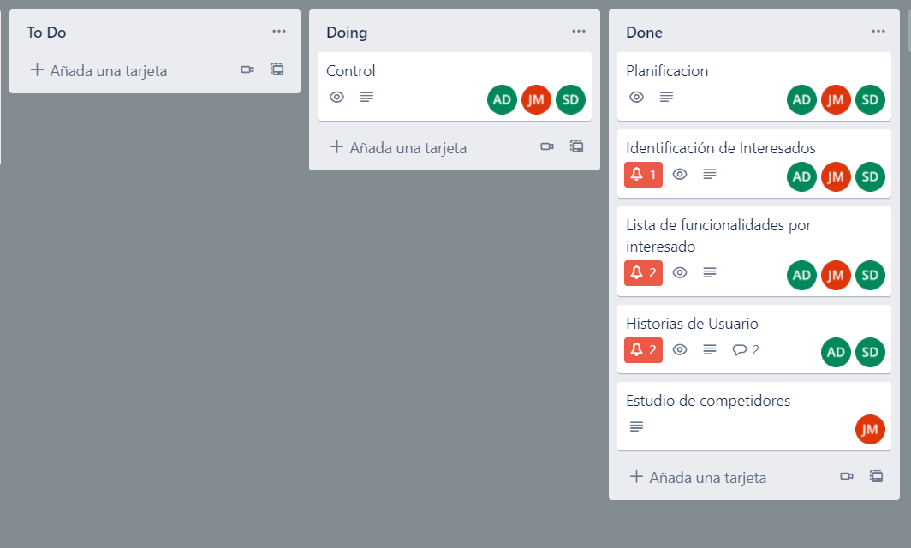

Slide 10
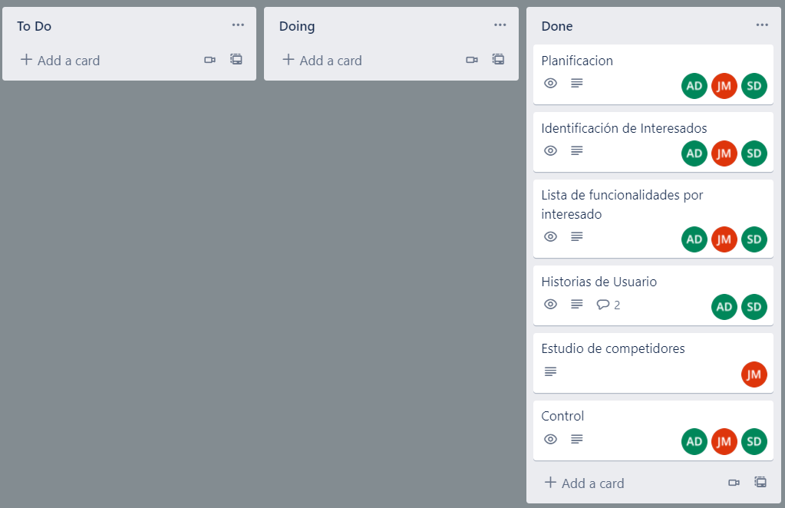
Notes:
Terminado control de sprint.

